Slide 1
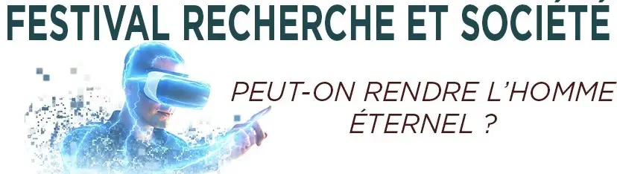
$ Mise en bouche
Notes:
L'homme augmenté et le transhumanisme -> sujet choisi tt juste hier au fest. -> Nice
Transhumanisme = augmenter l’humain par les avancées scientifiques. Typiquement améliorer capa physique, mentales et mm réduire la viaillesse

Slide 2
$ Le droit et le transhumanisme
Compliqué ?
Des personnes le préparent déjà !
Notes:
Vous pouvez penser que c’est un sujet compliqué -> large -> rien de concret surtout pdv juridique
Pensée départ -> énormément de personnes qui ont réfléchi à la question

Slide 3
$ Le droit et le transhumanisme
Internet est devenu accessible courant 2006, mais les lois concrètes sont de 2018…
Des personnes le préparent déjà !
Notes:
Quand internet -> accessible, je dirais 2006, c’est arrivé si vite -> pas loi
En comparaison RGPD 2018

Slide 4
$ Le droit et le transhumanisme
Internet est devenu accessible courant 2006, mais les lois concrètes sont de 2018…
Des personnes le préparent déjà !
Si on fait le parallèle ? Avons-nous un terrain d’avance en matière de droit et de transhumanisme ?
Notes:
Transhumanisme on sait pas quand ça va arriver.
On peut alors se demander, est-ce qu'on a bien un terrain d'avance -> droit et de transhumanisme.
Pour répondre à cette question, je vais trouver quatre problématiques imaginées, et voir ce que propose la justice

Slide 5




$ Loi bioéthique et biodroit
La loi bioéthique l’encadre très fortement.
Transhumanisme légalement interdit ?
Mais elle ne couvre pas uniquement ce sujet
Relation prothèse et intégrité du corps ?
Notes:
Il faut savoir que le droit pénal -> atteinte à la personne humaine // transhumanisme=cyborg. Interdit ? Pas tt à fait
Sans doute entendu parler -> bioéthique -> réguler les techniques scienti. sur le corps humain. A fait beaucoup parler d’elle -> 2 ans -> PMA

Slide 6
$ Loi bioéthique et biodroit
La loi bioéthique l’encadre très fortement.
Transhumanisme légalement interdit ?
Mais elle ne couvre pas uniquement ce sujet
Relation prothèse et intégrité du corps ?
Notes:
Actuellement plusieurs pratiques encadrement -> interdiction clonage reproductif // autorisation pma
Transhumanisme : autorisé -> médical

Slide 7

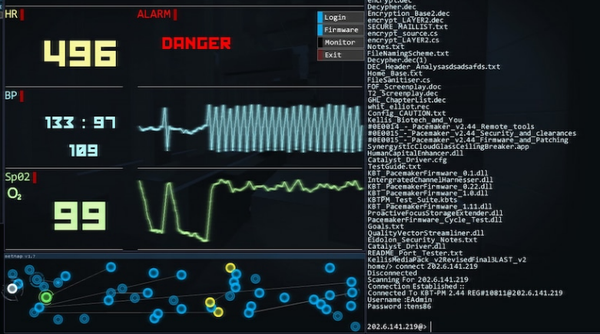


$ Le corps vulnérable par l’objet
Technologies greffés = vulnérabilités
Exemple de vie réelle : pacemaker connecté
Extrait d’un passage du jeu Hacknet
Sans doute le chapitre le plus poignant, vous êtes commandités pour euthanasier une personne à distance via son pacemaker
Notes:
Transhumanisme = greffer; dont certains connectés à int. Et comme tout objet connecté -> merci des cybercriminels
Cas vie réelle : Pacemaker connecté

Slide 8


$ Le corps vulnérable par l’objet
Transhumanisme: pas seulement des prothèses…
Technologies greffés = vulnérabilités
La question de la manipulation
Exemple de vie réelle : pacemaker connecté
Notes:
Tr = Ça pourrait être pire que cela -> imagine puces cérébrales -> tout autant manipuler
Homicide volontaire ?
Dans cette problématique -> manipuler implant -> un abus de faiblesse mais si tt traces effacées, difficile à prouver.

Slide 9
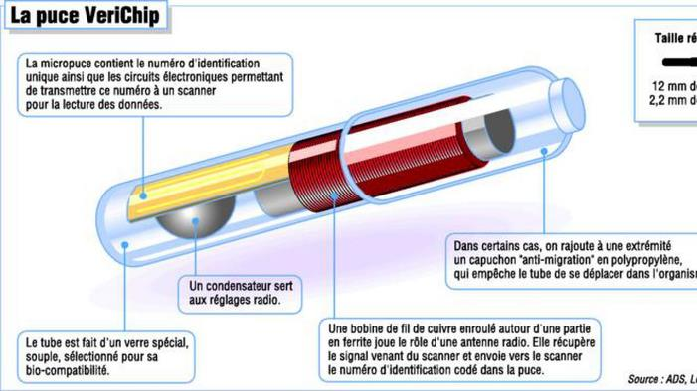


$ Vie privée ?
La micropuce, une donnée biométrique ?
Quel est le problème ?
Tag RFID implantable
Un numéro unique y est stocké, et vous permet de remplacer votre carte bancaire, votre badge d’accès ou votre carte de visite sans contact
Notes:
Autre pb : vie privée, qu’on peut calquer sur d’autres pays
Use case + soucis : pas du tout compatible à la RGPD
Implantée peau : Donnée biométrique ?

Slide 10
$ Vie privée ?
La micropuce, une donnée biométrique ?
Quel est le problème ?
Tag RFID implantable
Un numéro unique y est stocké, et vous permet de remplacer votre carte bancaire, votre badge d’accès ou votre carte de visite sans contact
Notes:
Enfin à l’ère où très facile tracer par téléphone, j’ose mm pas img. Ce que ça donne technos greffées
On voit bien qu’il y a actuellement des dérives -> pays aut. Chine -> pas à l’abri d’une telle chose

Slide 11
$ Conclusion
Beaucoup de questions qui peuvent être répondues en faisant le parallèle avec la vie réelle
Sommes nous bien préparés d’un point de vue judiciaire ? Voici mon avis !
Notes:
Il existe act. Bcp de question liées au Tr, même si ce n’est qu’une idéologie.
En fait suffit de faire le parallèle avec des cas déjà existants
Questions -> France peux mieux faire mais plutôt bien. Importance politique.

Slide 12
Merci pour
votre écoute !
Beaucoup de questions qui peuvent être répondues en faisant le parallèle avec la vie réelle
Sommes nous bien préparés d’un point de vue judiciaire ? Voici mon avis !
Notes:
Il existe act. Bcp de question liées au Tr, même si ce n’est qu’une idéologie.
En fait suffit de faire le parallèle avec des cas déjà existants
Questions -> France peux mieux faire mais plutôt bien. Importance politique.

